Slide 1

PROCESS ON
AUTOMAÇÃO INTELIGENTE
COM IA E FRAMEWORK AGNO

Slide 2


PROBLEMA DE NEGÓCIO
O desafio atual
Escritórios contábeis ainda realizam apuração manual da CSLL.
Processos repetitivos, suscetíveis a erros e lentos.
Risco de não conformidade tributária e retrabalho.
Mais de 70 mil escritórios contábeis no Brasil ainda operam de forma manual.

Slide 3

OPORTUNIDADE
Por que esse projeto é importante?
Mais de 249 empresas no regime de Lucro Real
Mais de 89 mil empresas contábeis no Brasil (CFC)
Solução agrega:
A automação com IA pode reduzir o tempo de apuração em até 80%, garantindo confiabilidade jurídica e eficiência operacional.
249.134
89.969

Slide 4

SOLUÇÃO PROCESSON
Agente autônomo que:
Realiza leitura e apuração tributária automática a partir de bancos de dados fiscais.
Realiza o cálculo da CSLL de forma inteligente, utilizando as alíquotas de IRPJ, ICMS, ISS, PIS e COFINS informadas.
Gera relatório diagnóstico e indicando se as alíquotas estão em conformidade com as normas legais.
Gera gráficos com base nos resultados.
Usa IA generativa para interpretar os dados e explicar os cálculos.
Baseado em Agno SDK 2.0, com GPT-5-mini e integração a banco PostgreSQL.

Slide 5

QUEM SE BENEFICIA COM ESSA SOLUÇÃO
Escritórios de contabilidade
Departamentos fiscais de empresas médias e grandes
Consultorias e auditorias tributárias
Legal/TaxTechs e desenvolvedores de software fiscal
CFOs, controllers e analistas tributários

Slide 6
ARQUITETURA DA SOLUÇÃO
Fluxo resumido:
Coleta: leitura das tabelas notas e itens via PostgreSQL.
Apuração: cálculo automático da CSLL (apuracao.py).
Geração de resultados: CSVs e JSONs com resumos e métricas.
Análise inteligente: csvx.py utiliza IA gerar gráficos e relatórios diagnósticos.
Interação: interface CLI e compatibilidade com front-ends como Gradio.

Slide 7
TECNOLOGIAS UTILIZADAS
Camada
Tecnologia
Framework IA
Agno SDK 2.0 (LangChain-based)
Modelo de linguagem
OpenAI GPT-5-mini
Memória e Banco de Conhecimento
SQLite + LanceDB
Agente de dados
CsvTools + VisualizationTools
Motor de cálculo tributário
Python (pandas, SQLAlchemy)
Banco de origem dos dados
PostgreSQL
Interface de interação
CLI / Gradio

Slide 8
EXEMPLO DE EXECUÇÃO
Demonstração do fluxo:
Execução: python apuracao.py --host ...
Gera arquivos resumo_apuracao.csv e resumo_apuracao.json.
O agente (csvx.py) interpreta os resultados.
Geração automática de gráficos e insights tributários.

Slide 9
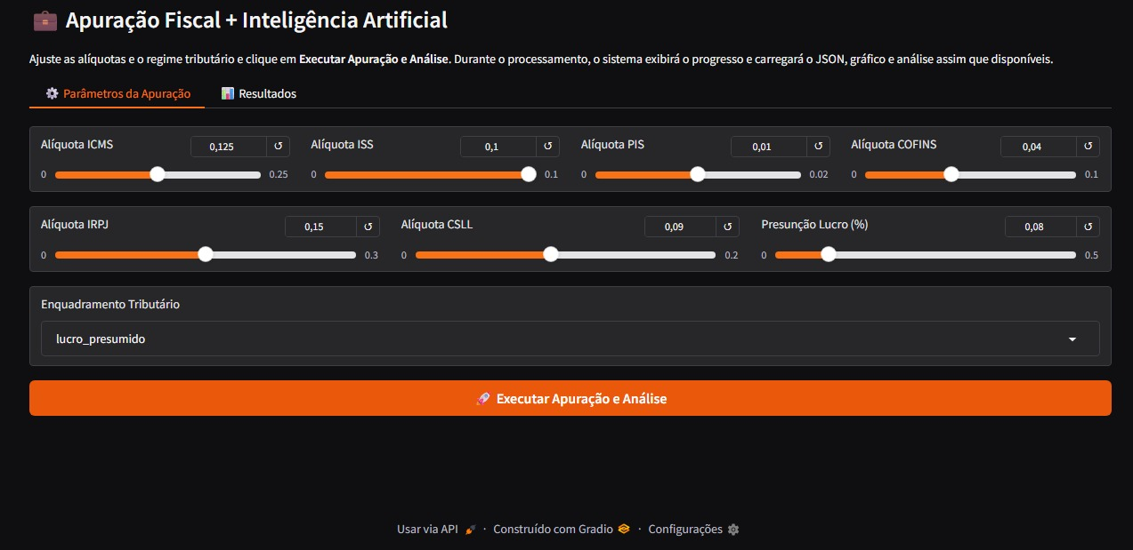
Estrutura do Projeto
main.py: lógica principal (upload, parsing, LLM, agente, interface).
config.py: gestão segura da chave da OpenAI.
requirements.txt: instalação rápida do ambiente.
Interface

Slide 10
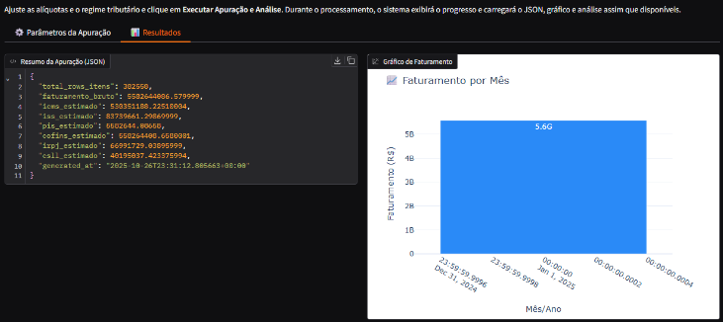
Exemplo de Uso:
Resumo da Apuração em Json.
Resumo executivo da apuração fiscal.
Visão gráfica.
Relatório detalhado dos riscos fiscais relevantes.
Recomendação do Plano de Ação.

Slide 11

RESULTADOS ESPERADOS E O QUE ENTREGAMOS
Redução de até 80%
no tempo de apuração
Eliminação de erros manuais
Segurança jurídica com base normativa integrada
Rastreabilidade total (relatórios e logs)
Aumento de produtividade contábil e fiscal, liberando a equipe para análise estratégica

Slide 12
ESTRATÉGIA DE EVOLUÇÃO E MONETIZAÇÃO
Modelo SaaS (Software as a Service):
Plano Básico (R$ 79): autônomos;
Profissional (R$ 199): pequenos e médios escritórios;
Corporativo (R$ 499+): empresas com múltiplas equipes;
Alternativas: pay-per-use e integrações personalizadas.

Slide 13
CONCLUSÃO
A apuração da CSLL não precisa ser um gargalo.
A ProcessON entrega automação, transparência
e inteligência para o contador do futuro.
Eric Bueno
Leonardo Santos
Letícia Machado
Marco Andrey

